Slide 2
Das Problem

Slide 3
https://www.youtube.com/watch?v=v7aQaj6asgk&feature=youtu.be
Notes:
Mein Name ist Ted. Ich lebe in einer kleinen Zelle.. leben? Nein vielmehr überlebe ich. Ich hocke hier eingezwängt in meinem Gefängnis Tag ein Tag aus.. Ein unbequemes Bett, ein kleines Waschbecken und eine Toilette habe ich in meiner Zelle.. Keine Beschäftigung..den ganzen Tag nur dieses Verlies.. Die Wände scheinen näher zu kommen.. Das Highlight des Tages? Essen das der Wärter mir gnädig einwirft..Doch dann starre ich wieder stundenlang die Wand an.. Ich muss wohl etwas sehr sehr Schlimmes getan haben, dass sie mir so etwas antun..
Ich schlafe viel.. Naja vielleicht habe ich ja bald das Glück und schlafe einfach.. für immer..und kann so..meinem Gefängnis endlich entfliehen..

Slide 4
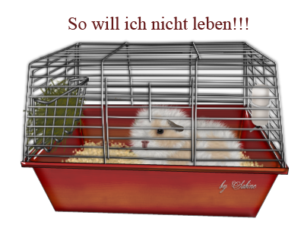
Ted

Slide 5
Das Problem

Slide 6
Stellen Sie sich vor…

Slide 7
… Sie möchten Ihrem Kind Verantwortungsbewusstsein beibringen

Slide 8
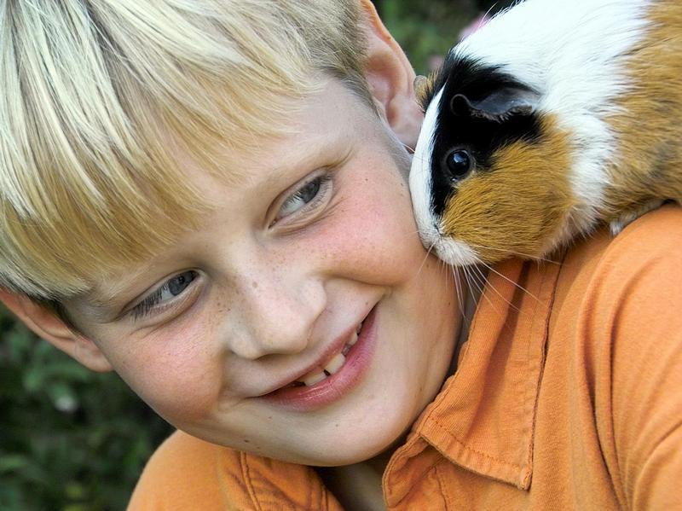
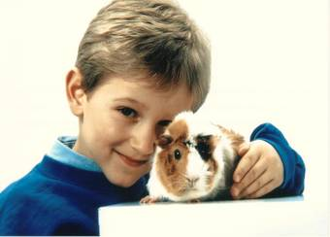
Die Lösung

Slide 9
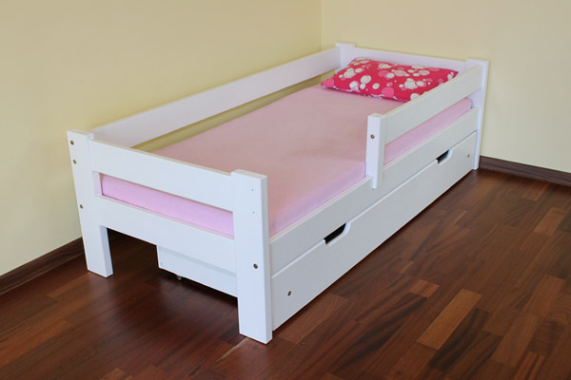
Doch wohin mit den Süßen?

Slide 12
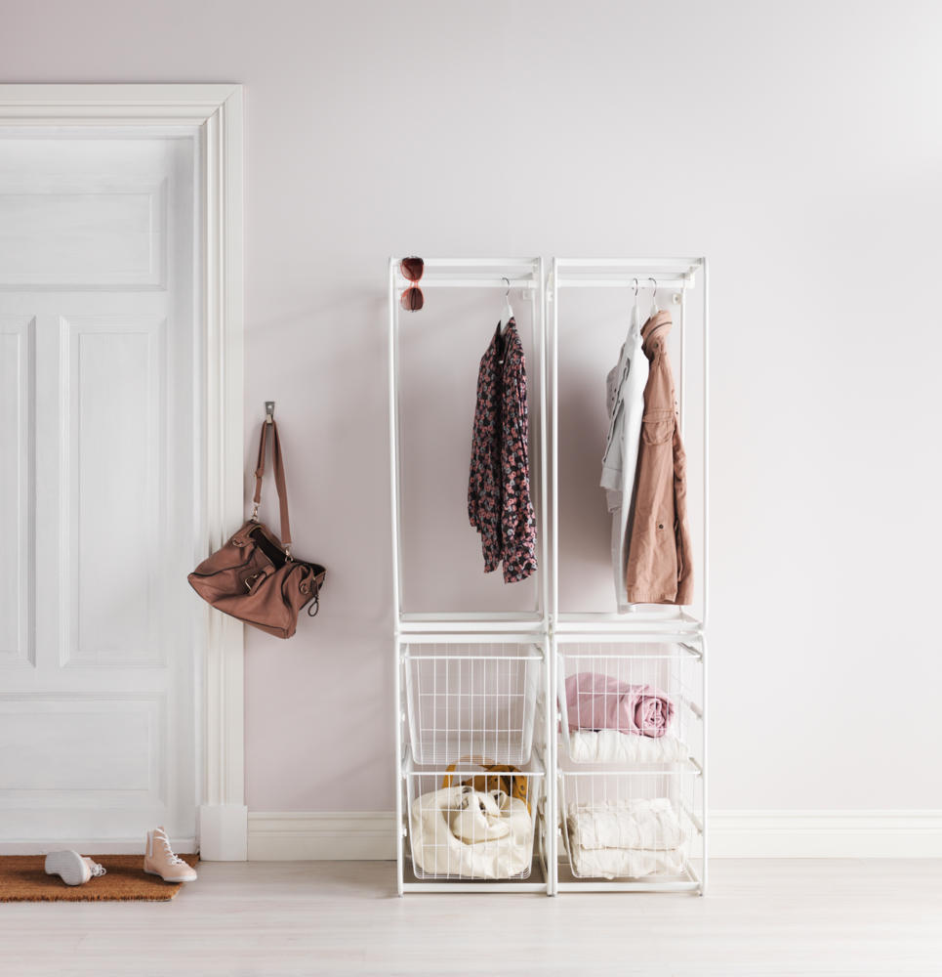

Slide 13
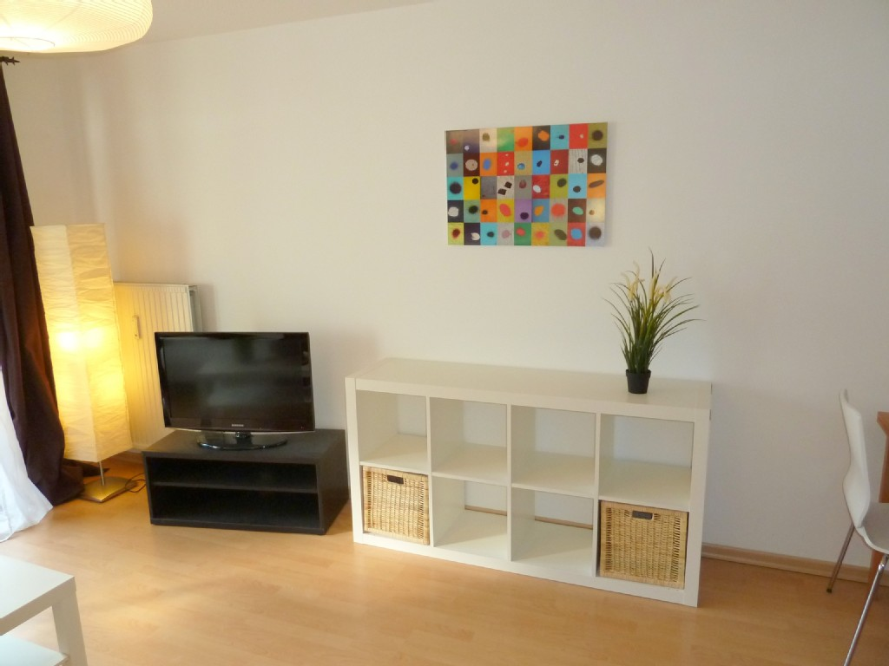
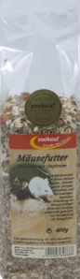
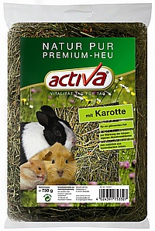

Slide 14
Die Lösung:

Slide 15
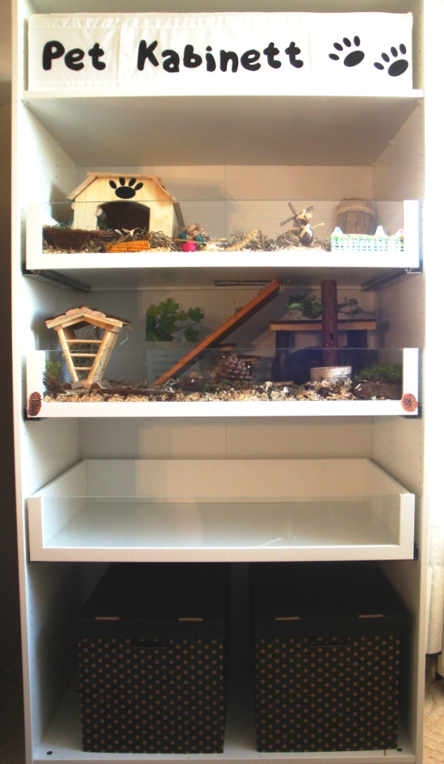
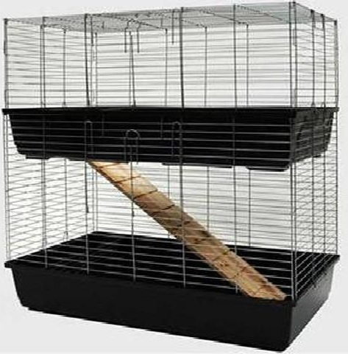
Ikea Pax Kleiderschrank Korpus

Slide 16
https://www.youtube.com/watch?v=doaJfAq47xs&list=UUc6c8kZvtZrxsN1VuokQtUg
Notes:
https://www.youtube.com/watch?v=doaJfAq47xs&list=UUc6c8kZvtZrxsN1VuokQtUg

Slide 17
Die Vision:
Wir revolutionieren die Käfighaltung von Kleintieren und vereinen das Zuhause von Mensch & Tier

Slide 18
Benefits
Käfiglösung, die sich optisch perfekt ins Wohnungsbild einfügt
Artgerechtere Haltung als ein Standardkäfig
Individuelle Gestaltungsmöglichkeiten
- Anzahl der Schubladen
- Bundles: Designpakete
Zubehör ist sortiert und die Wohnung sieht nicht mehr aus „wie ein Zoogeschäft“

Slide 19
Markt
Notes:
Die vorliegende Statistik bildet die Anzahl der Haushalte mit Haustieren in Deutschland im Jahr 2010 ab. In insgesamt 7,9 Millionen Haushalten in Deutschland lebten in diesem Jahr Katzen, was sie zum beliebtesten Haustier der Deutschen im Jahr 2010 macht.

Slide 20
Notes:
Die Statistik zeigt den Gesamtumsatz mit Heimtierbedarf (Futter und Zubehör) in Deutschland in den Jahren 2006 bis 2013. Im Jahr 2006 betrug das Marktvolumen für Heimtierbedarf in Deutschland insgesamt rund 3,15 Milliarden Euro.

Slide 21
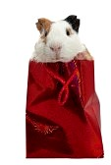
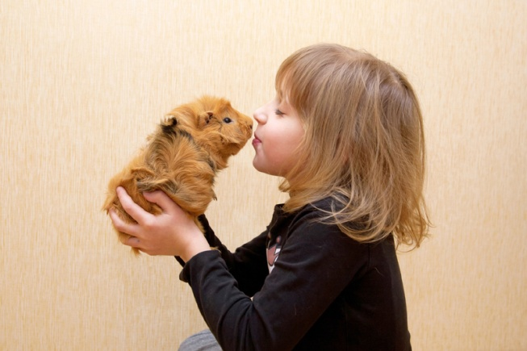
„Die Liebhaber“
Neukauf eines Kleintiers
Zielgruppe
& Bundles
Tierbesitzer, die ihr Tier im Standardkäfig halten
Familien mit Kindern

Slide 22
Seizure Advantages
Das Pet Kabinett ist besser als die Marktlösungen!
Es ist die einzige Lösung, die sich perfekt ins Wohnungsbild einfügt und schicker und artgerechter das Zuhause von Mensch und Tier verbindet.

Slide 23
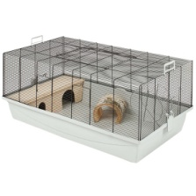
Go-to-Market-Strategie
1) Wie sollen Kunden gewonnen werden?
Markenaufbau
Unconvential PR
Community Building
Abwrackprämie für Standardkäfige
Targeting Blogs
Affiliate Programs
Public Relations (PR)
Tierpatenschaft für Meerschweinchen

Slide 24
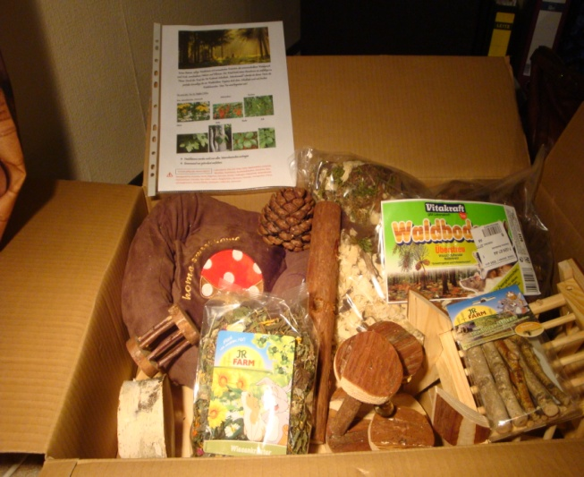
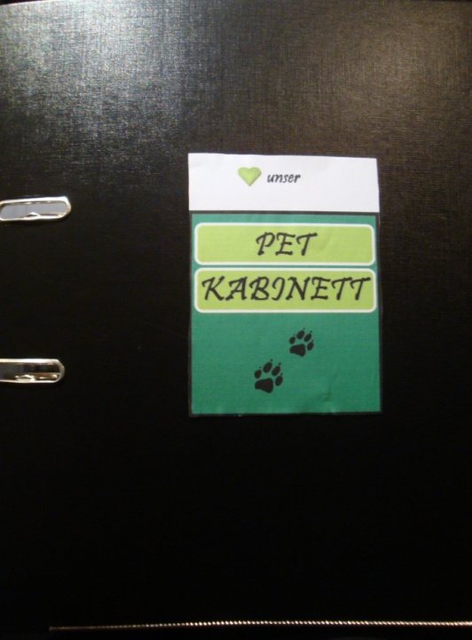
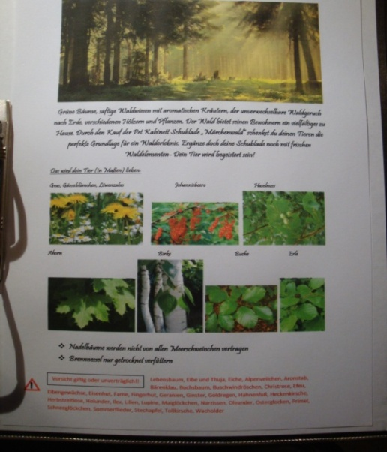
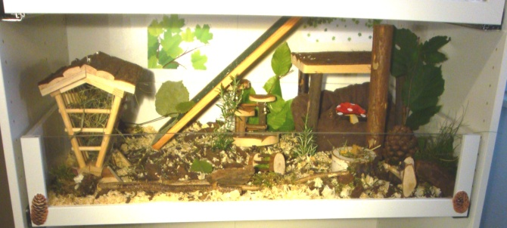
Go-to-Market-Strategie
2) Wie sollen Kunden gehalten werden?
„Bundles“
-> individuelle Themenpakete zum Gestalten der Schublade
Märchenwald
Farmville
Copacanager Beach
Kuschelnest
Kleiner Schrebergarten
...

Slide 25
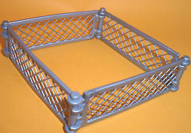
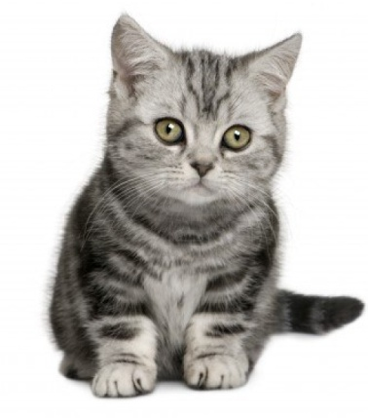
Go-to-Market-Strategie
1) Wie soll die Kundenbasis vergrößert werden?
Produkterweiterungen
Produktentwicklungen
Internationalisierung

Slide 26
Revenue Modell
Neues Bundle

Slide 27
Ihre Chance

Slide 28
Viral Marketing
# süße Tiervideos
# witzige Tiervideos
Plan:
Videos, indem typische Menschenbilder dargestellt werden und dann auf das Tier übertragen werden…

Slide 29
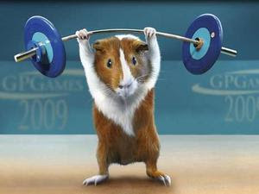
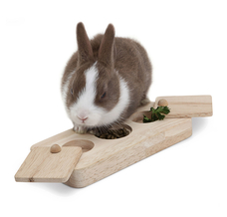
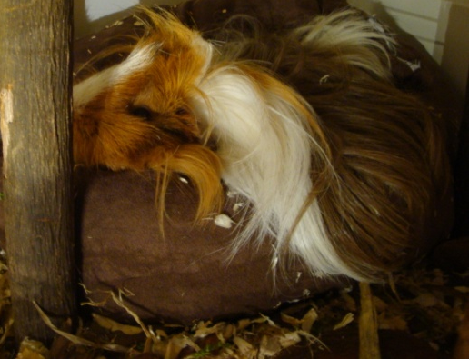

Slide 30
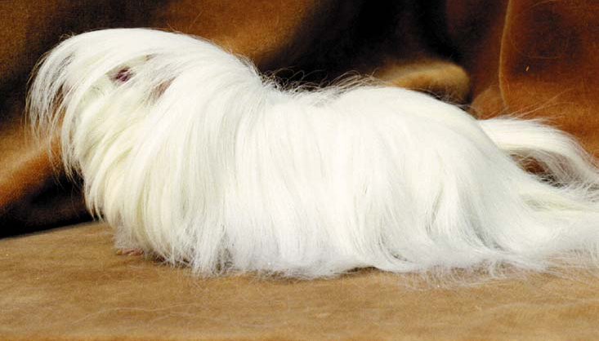
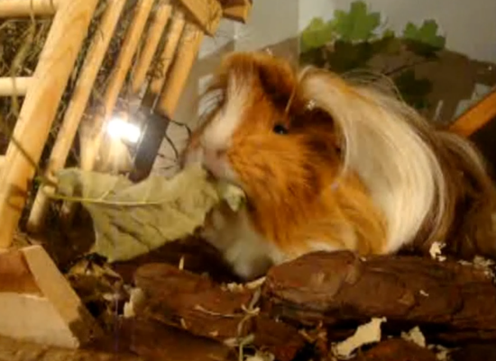
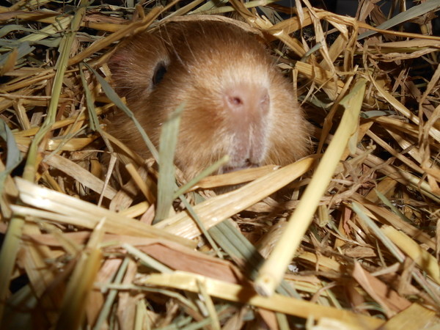

Slide 31
Viral Marketing
Welchen Charakter hat DEIN Tier?
Onlinetest auf www.PetKabinett.de
Ergebnis + Bundleempfehlung
Teddy ist der Sheldon Cooper unter den Meerschweinchen- sozial manchmal vielleicht etwas unbeholfen, aber wahnsinnig klug und verspielt. Beschäftigung durch knifflige Aufgaben sind hier der Schlüssel für ein zufriedenes & glückliches Leben.
empfiehlt dir das Bundle

